Slide 1
Project
Εργασία Α ΄ τετραμήνου
Μέλη ομάδας:
Δάρατζη Χρυσάνθη
Κατσαβούνη Νικολέτα
Κουτζμπή Κυβέλη
Λαζαρίδου Μαρία
Θέμα ομάδας : κακοποιήση και εγκατάλειψη των ζώων εξαιτίας του ανθρώπου

Slide 2
Εγκαταλειψη των ζωων
Η εγκατάλειψη ζώων θεωρείται ποινικό αδίκημα, σύμφωνα με το νόμο 3170/2003 και τιμωρείται με ποινές φυλάκισης μέχρι 6 μήνες ή χρηματική ποινή από τριακόσια μέχρι χίλια πεντακόσια ευρώ ή και με τις δύο ποινές.

Slide 3
ΆΙΤΙΑ
Έλλειψη φιλοζωικής παιδείας και υπευθυνότητας τω πολιτών
Η αγορά ζώων, και η μετέπειτα παραμέληση ή εγκατάλειψη τους
Εισαγωγείς, παράνομοι εκτροφείς και Pet Shop

Slide 4
αποτελεσματα
1.Χιλιάδες αδέσποτα της χώρας που αυξάνονται ραγδαία
2.Τα ζώα γίνονται θύματα τροχαίων ατυχημάτων, με αποτέλεσμα να χάσουν τη ζωή τους

Slide 5
Τροποι αντιμετωπισησ
1. Εκπαίδευση των παιδιών στο σχολείο με ένταξη ειδικού μαθήματος για τα ζώα και την υπεύθυνη κατοχή τους
2. Εκπαίδευση και ευαισθητοποίηση των ενηλίκων με διαφημιστικά μηνύματα κοινωνικού χαρακτήρα από την πολιτεία
3. Καταγγελία κάθε εγκατάλειψης που πέφτει στην αντίληψη μας
4. Εφαρμογή του νόμου από τους αρμόδιους

Slide 6
Τροποι αντιμετωπισησ
5. Έλεγχος των εισαγγελέων και των Pet Shop
6.Έλεγχος και κλείσιμο των παράνομων εκτροφείων
7. Αύξηση εθελοντών στα διάφορα φιλοζωικά σωματεία
8.Υιοθεσία αδέσποτων ζώων

Slide 7
Εκμεταλλευση των ζωων
ΤΣΙΡΚΟ
Το τσίρκο για τα ζώα σημαίνει :
1.Παράνομο κυνήγι ειδών υπό εξαφάνιση
2.Άθλιες συνθήκες διαβίωσης και θάνατος των περισσότερων ζώων
3.Βασανηστήρια ως μέθοδοι εκπαίδευσης
4.Παράνομος τζίρος από το εμπόριο άγριων ζώων

Slide 8
Εκμεταλλευση ζωων
ΤΣΙΡΚΟ
5.Αφύσικες συνθήκες μεταφοράς (κλουβιά- κατοικίες πολύ μικρών διαστάσεων, ακινησία)
6.Έλλειψη κατάλληλης κτηνιατρικής φροντίδας
7.Απάνθρωπο τέλος για τα ζώα που γερνούν και είναι ανίκανα να <<εργασθούν >>

Slide 9
ΖΩοΛΟΓΙΚΟΣ ΚΗΠΟΣ
Στον ζωολογικό κήπο τα ζώα :
1.Ζουν μέσα σε μικρό και περιορισμένο χώρο
2.Πολλές φορές δεν τρέφονται σωστά
3.Μεταδίδουν συνεχώς ασθένειες μεταξύ τους
4.Δεν έχουν κατάλληλη περίθαλψη
5.Τα ζώα υπό εξαφάνιση απειλούνται ακόμη περισσότερο
6.Είναι μακριά από το φυσικό τους περιβάλλον

Slide 10
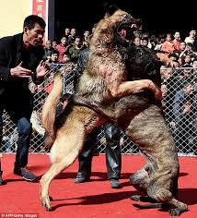
ΚΥΝΟΜΑΧΙΕΣ
Κυνομαχία < κύνος- + - μάχη

Slide 11
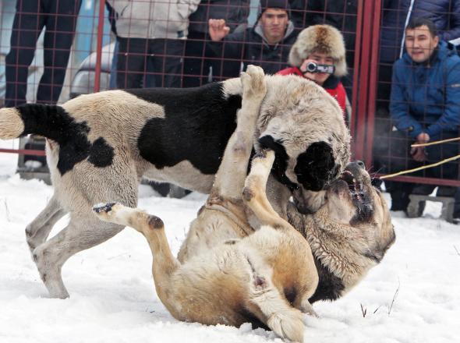
ΚΥΝΟΜΑΧΙΕΣ
Ορισμός: κυνομαχίες ονομάζονται οι παράνομες μάχες μεταξύ σκυλιών , οι οποίες στόχο έχουν τα στοιχήματα των παρισταμένων και την προβολή θεάματος. Οι μάχες αυτές καταλήγουν στην θανάτωση των ζώων ή σε σοβαρούς τραυματισμούς τους.

Slide 12
ΤΕΛΟΣ ΠΑΡΟΥΣΙΑΣΗΣ

